Slide 1
Afficher des données provenant de plusieurs tables à l'aide de jointures

Slide 2

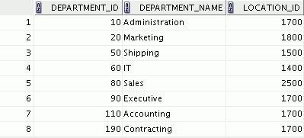

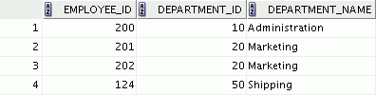

Obtenir des données à partir de plusieurs tables
EMPLOYEES
DEPARTMENTS
…
…
Notes:
Obtenir des données à partir de plusieurs tables
Il est parfois nécessaire d'utiliser des données provenant de plusieurs tables. Dans l'exemple de la diapositive ci-dessus, l'état affiche des données provenant de deux tables distinctes :
Les ID d'employé se trouvent dans la table EMPLOYEES.
Les ID de département figurent dans les tables EMPLOYEES et DEPARTMENTS.
Les noms de département se trouvent dans la table DEPARTMENTS.
Pour exécuter l'état, vous devez lier les tables EMPLOYEES et DEPARTMENTS et accéder aux données de chacune d'elles.

Slide 3
Types de jointure
Jointures compatibles avec la norme SQL:1999 :
  Jointures naturelles :
    Clause NATURAL JOIN
    Clause USING
    Clause ON
  Jointure externe (OUTER) :
    LEFT OUTER JOIN
    RIGHT OUTER JOIN
    FULL OUTER JOIN
  Jointures croisées
Notes:
Types de jointure
Pour joindre des tables, vous pouvez utiliser une syntaxe de jointure conforme à la norme SQL:1999.
Remarque :
Avant la version Oracle9i, la syntaxe de jointure n'était pas conforme aux normes de l'ANSI (American National Standards Institute). Du point de vue des performances, la syntaxe de jointure conforme à la norme SQL:1999 n'est pas supérieure à la syntaxe propriétaire d'Oracle qui existait dans les versions précédentes. Pour obtenir des informations détaillées sur la syntaxe de jointure propriétaire, reportez-vous à l'annexe F "Syntaxe de jointure Oracle".
La diapositive suivante traite de la syntaxe de jointure SQL:1999.

Slide 4
Joindre des tables à l'aide de la syntaxe SQL:1999
Utilisez une jointure pour effectuer une interrogation de données à partir de plusieurs tables :
SELECT table1.column, table2.column
FROM table1
[NATURAL JOIN table2] |
[JOIN table2 USING (column_name)] |
[JOIN table2
ON (table1.column_name = table2.column_name)]|
[LEFT|RIGHT|FULL OUTER JOIN table2
ON (table1.column_name = table2.column_name)]|
[CROSS JOIN table2];
Notes:
Joindre des tables à l'aide de la syntaxe SQL:1999
Dans la syntaxe :
table1.column indique la table et la colonne à partir desquelles les données sont extraites.
NATURAL JOIN joint deux tables en fonction de colonnes portant le même nom.
JOIN table2 USING column_name effectue une équijointure basée sur un nom de colonne.
JOIN table2 ON table1.column_name = table2.column_name performs effectue une équijointure basée sur la condition de la clause ON.
LEFT/RIGHT/FULL OUTER permet d'effectuer des jointures OUTER
CROSS JOIN renvoie le produit cartésien des deux tables.
Pour plus d'informations, consultez la section "SELECT" du manuel Oracle Database SQL Language Reference pour une base de données 10g ou 11g.

Slide 5
Qualifier les noms de colonne ambigus
  Utilisez des préfixes de table pour qualifier le nom des colonnes qui se trouvent dans plusieurs tables.
  Utilisez des préfixes de table pour améliorer les performances.
  Au lieu d'utiliser des préfixes pour définir des noms de table complets, vous pouvez utiliser des alias de table.
  Les alias de table permettent d'attribuer des noms plus courts aux tables :
    Code SQL plus compact, utilisation de moins de mémoire
  Utilisez des alias de colonne pour distinguer les colonnes portant des noms identiques mais résidant dans des tables différentes.
Notes:
Qualifier les noms de colonne ambigus
Lors de la jointure de plusieurs tables, vous devez qualifier les noms de colonne avec le nom de la table pour éviter toute ambiguïté. En l'absence de préfixe de table, la colonne DEPARTMENT_ID de la liste SELECT peut aussi bien appartenir à la table DEPARTMENTS qu'à la table EMPLOYEES. Il est nécessaire d'ajouter le préfixe de table pour exécuter l'interrogation. Si les deux tables n'ont aucun nom de colonne en commun, il n'est pas nécessaire de qualifier les colonnes. Cependant, l'utilisation du préfixe de table améliore les performances, car vous indiquez exactement au serveur Oracle où trouver les colonnes.
Mais le fait de qualifier les noms de colonne à l'aide de noms de table peut augmenter les temps de traitement, en particulier si les noms de table sont longs. Vous pouvez dans ce cas utiliser des alias de table. De la même façon qu'un alias de colonne attribue un autre nom à une colonne, un alias de table attribue un autre nom à une table. Les alias de table contribuent à raccourcir le code SQL, ce qui utilise moins de mémoire.
Le nom complet de la table est indiqué, suivi d'un espace et de l'alias de la table. Par exemple, la table EMPLOYEES peut se voir attribuer l'alias e, et la table DEPARTMENTS l'alias d.
Indications
Les alias de table peuvent comporter jusqu'à 30 caractères, mais il est préférable qu'ils soient courts.
Si un alias de table est utilisé pour un nom de table particulier dans la clause FROM, il doit remplacer le nom de la table dans toute l'instruction SELECT.
Les alias de table doivent être significatifs.
Un alias de table n'est valide que pour l'instruction SELECT en cours.

Slide 6
Créer des jointures naturelles
  La clause NATURAL JOIN est basée sur toutes les colonnes des deux tables qui portent le même nom.
  Elle sélectionne les lignes des deux tables qui présentent des valeurs identiques dans les colonnes de même nom.
  Si les colonnes portant le même nom présentent des types de données différents, une erreur est renvoyée.
Notes:
Créer des jointures naturelles
Vous pouvez joindre automatiquement des tables en fonction des colonnes de ces tables dont le type de données et le nom correspondent. Utilisez dans ce cas les mots-clés NATURAL JOIN.
Remarque : La jointure ne peut être effectuée que sur des colonnes qui portent le même nom et qui présentent le même type de données dans les deux tables. Si les colonnes portent le même nom mais présentent des types de données différents, la syntaxe NATURAL JOIN provoque une erreur.

Slide 7
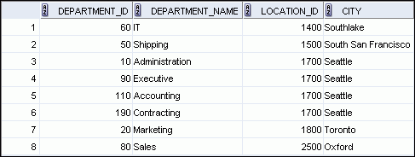
Extraire des enregistrements avec des jointures naturelles
SELECT department_id, department_name,
location_id, city
FROM departments
NATURAL JOIN locations ;
Notes:
Extraire des enregistrements avec des jointures naturelles
Dans l'exemple de la diapositive, la table LOCATIONS est jointe à la table DEPARTMENT par la colonne LOCATION_ID, qui est la seule colonne figurant dans les deux tables. S'il existait d'autres colonnes communes, la jointure les utiliserait toutes.
Jointures naturelles avec une clause WHERE
Il est possible de définir des restrictions supplémentaires sur une jointure naturelle à l'aide d'une clause WHERE. L'exemple suivant limite les résultats aux lignes dont l'ID de département est égal à 20 ou à 50 :
SELECT department_id, department_name,
location_id, city
FROM departments
NATURAL JOIN locations
WHERE department_id IN (20, 50);

Slide 8
Créer des jointures à l'aide de la clause USING
  Si plusieurs colonnes portent le même nom mais présentent des types de données différents, utilisez la clause USING pour indiquer les colonnes pour une équijointure.
  Indiquez la clause USING pour mettre en correspondance une seule colonne lorsque la correspondance concerne plusieurs colonnes.
  Les clauses NATURAL JOIN et USING sont mutuellement exclusives.
Notes:
Créer des jointures à l'aide de la clause USING
Pour joindre des tables, les jointures naturelles utilisent toutes les colonnes portant le même nom et possédant le même type de données. La clause USING vous permet d'indiquer uniquement les colonnes qui doivent être utilisées pour une équijointure.

Slide 9
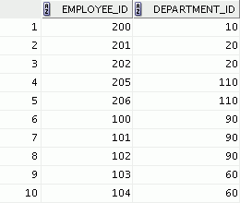
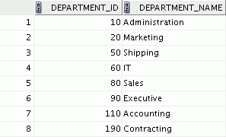
Joindre des noms de colonne
EMPLOYEES
DEPARTMENTS
…
Clé primaire
Clé étrangère
Notes:
Joindre des noms de colonne
Pour déterminer le nom du département d'un employé, vous comparez la valeur figurant dans la colonne DEPARTMENT_ID de la table EMPLOYEES avec les valeurs DEPARTMENT_ID de la table DEPARTMENTS. La relation entre les tables EMPLOYEES et DEPARTMENTS est une équijointure; ce qui signifie que les valeurs figurant dans la colonne DEPARTMENT_ID doivent être identiques dans les deux tables. Ce type de jointure implique fréquemment des clés primaires et étrangères.
Remarque : Les équijointures sont aussi appelées jointures simples ou jointures externes.

Slide 10
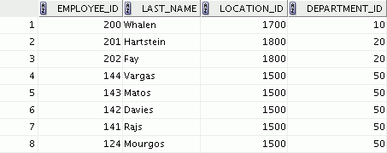
Extraire des enregistrements avec la clause USING
SELECT employee_id, last_name,
location_id, department_id
FROM employees JOIN departments
USING (department_id) ;
…
Notes:
Extraire des enregistrements avec la clause USING
L'exemple de la diapositive effectue une jointure entre les colonnes DEPARTMENT_ID des tables EMPLOYEES et DEPARTMENTS. L'élément LOCATION_ID du département où travaille chaque employé apparaît donc.

Slide 11
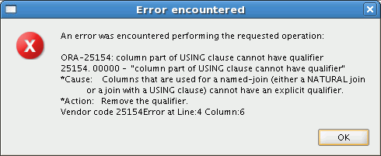
Utiliser des alias de table avec la clause USING
  Ne qualifiez pas une colonne utilisée dans la clause USING.
  Si la même colonne est utilisée ailleurs dans l'instruction SQL, ne lui attribuez pas d'alias.
SELECT l.city, d.department_name
FROM locations l JOIN departments d
USING (location_id)
WHERE d.location_id = 1400;
Notes:
Utiliser des alias de table avec la clause USING
Lors d'une jointure avec la clause USING, vous ne pouvez pas qualifier une colonne qui est utilisée dans la clause USING elle-même. En outre, si cette colonne est utilisée ailleurs dans l'instruction SQL, vous ne pouvez pas lui attribuer d'alias. Par exemple, dans l'interrogation mentionnée dans la diapositive ci-dessus, vous ne devez pas attribuer d'alias à la colonne location_id dans la clause WHERE car cette colonne est utilisée dans la clause USING.
Aucun qualificatif (nom ou alias de table) relatif aux colonnes référencées dans la clause USING ne doit être indiqué dans l'instruction SQL. Par exemple, l'instruction suivante est valide :
SELECT l.city, d.department_name
FROM locations l JOIN departments d USING (location_id)
WHERE location_id = 1400;
En effet, il est nécessaire d'indiquer un alias de table comme préfixe pour les colonnes qui sont communes aux deux tables mais ne sont pas utilisées dans la clause USING, sinon vous obtenez l'erreur "column ambiguously defined".
Dans l'instruction ci-après, la colonne manager_id est présente dans les tables employees et departments . Si aucun alias ne lui est ajouté comme préfixe, l'erreur "column ambiguously defined" est générée.
La formulation suivante est valide :
SELECT first_name, d.department_name, d.manager_id
FROM employees e JOIN departments d USING (department_id)
WHERE department_id = 50;

Slide 12
Créer des jointures à l'aide de la clause ON
  La condition de jointure d'une jointure naturelle est en fait une équijointure de toutes les colonnes portant le même nom.
  Utilisez la clause ON pour indiquer des conditions arbitraires ou les colonnes à joindre.
  La condition de jointure est séparée des autres conditions de recherche.
  La clause ON facilite la compréhension du code.
Notes:
Créer des jointures à l'aide de la clause ON
Utilisez la clause ON pour indiquer une condition de jointure. Vous pouvez ainsi séparer les conditions de jointure des conditions de recherche ou de filtrage dans la clause WHERE.

Slide 13
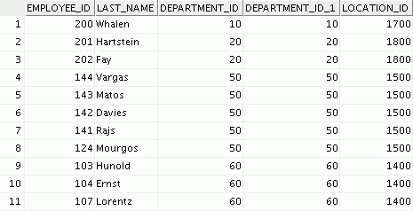
Extraire des enregistrements avec la clause ON
SELECT e.employee_id, e.last_name, e.department_id,
d.department_id, d.location_id
FROM employees e JOIN departments d
ON (e.department_id = d.department_id);
…
Notes:
Extraire des enregistrements avec la clause ON
Dans l'exemple, les colonnes DEPARTMENT_ID des tables EMPLOYEES et DEPARTMENTS sont jointes à l'aide de la clause ON. Chaque fois qu'un ID de département de la table EMPLOYEES est égal à un ID de département de la table DEPARTMENTS, la ligne correspondante est renvoyée. L'alias de table est nécessaire pour qualifier les noms de colonne identiques.
Vous pouvez aussi utiliser la clause ON pour joindre des colonnes portant des noms différents. Les parenthèses entourant les colonnes jointes dans l'exemple de la diapositive, (e.department_id = d.department_id), sont facultatives. Ainsi, vous pouvez simplement indiquer ON e.department_id = d.department_id.
Remarque : Lorsque vous utilisez l'icône Execute Statement pour exécuter l'interrogation, SQL Developer ajoute le suffixe "1" pour différencier les deux valeurs department_id.

Slide 14
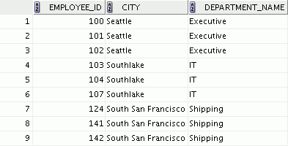
Créer des jointures à trois liens à l'aide de la clause ON
SELECT employee_id, city, department_name
FROM employees e
JOIN departments d
ON d.department_id = e.department_id
JOIN locations l
ON d.location_id = l.location_id;
…
Notes:
Créer des jointures à trois liens à l'aide de la clause ON
Une jointure à trois liens est une jointure entre trois tables. Dans la syntaxe conforme à la norme SQL:1999, les jointures sont effectuées de gauche à droite. La première jointure à réaliser est donc EMPLOYEES JOIN DEPARTMENTS. La première condition de jointure peut référencer les colonnes des tables EMPLOYEES et DEPARTMENTS, mais pas celles de la table LOCATIONS. La deuxième condition de jointure peut référencer les colonnes des trois tables.
Remarque : L'exemple de code de la diapositive ci-dessus peut également être réalisé avec la clause USING :
SELECT e.employee_id, l.city, d.department_name
FROM employees e
JOIN departments d
USING (department_id)
JOIN locations l
USING (location_id)

Slide 15
Appliquer des conditions supplémentaires à une jointure
Utilisez la clause AND ou la clause WHERE pour appliquer des conditions supplémentaires :
SELECT e.employee_id, e.last_name, e.department_id,
d.department_id, d.location_id
FROM employees e JOIN departments d
ON (e.department_id = d.department_id)
AND e.manager_id = 149 ;
Ou
SELECT e.employee_id, e.last_name, e.department_id,
d.department_id, d.location_id
FROM employees e JOIN departments d
ON (e.department_id = d.department_id)
WHERE e.manager_id = 149 ;
Notes:
Appliquer des conditions supplémentaires à une jointure
Vous pouvez appliquer des conditions supplémentaires à la jointure.
L'exemple de la diapositive réalise une jointure sur les tables EMPLOYEES et DEPARTMENTS, et affiche seulement les employés pour lesquels l'ID de manager est 149. Pour ajouter des conditions supplémentaires à la clause ON, vous pouvez ajouter des clauses AND. Vous pouvez également utiliser une clause WHERE.

Slide 16
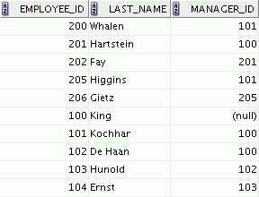
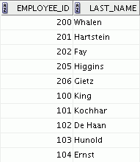
Joindre une table à elle-même
EMPLOYEES (WORKER)
EMPLOYEES (MANAGER)
…
…
La colonne MANAGER_ID de la table WORKER est égale à la colonne EMPLOYEE_ID de la table MANAGER.
Notes:
Joindre une table à elle-même
Il est parfois nécessaire de joindre une table à elle-même. Pour trouver le nom du manager de chaque employé, vous devez joindre la table EMPLOYEES à elle-même ou effectuer une auto­jointure. Par exemple, pour trouver le nom du manager de Lorentz, vous devez effectuer les opérations suivantes :
Trouver Lorentz dans la table EMPLOYEES en examinant la colonne LAST_NAME.
Trouver le numéro de manager correspondant à Lorentz en examinant la colonne MANAGER_ID. Le manager de Lorentz porte le numéro 103.
Trouver le nom du manager associé à la valeur 103 de EMPLOYEE_ID en examinant la colonne LAST_NAME. Hunold est associé au numéro d'employé 103. Il s'agit donc du manager de Lorentz.
Dans ce processus, vous examinez deux fois la table. Vous l'examinez une première fois pour trouver Lorentz dans la colonne LAST_NAME et la valeur 103 dans la colonne MANAGER_ID. Vous l'examinez une deuxième fois pour chercher la valeur 103 dans la colonne EMPLOYEE_ID et la valeur Hunold dans la colonne LAST_NAME.

Slide 17
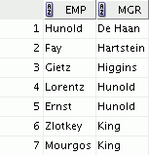
Auto-jointures à l'aide de la clause ON
SELECT worker.last_name emp, manager.last_name mgr
FROM employees worker JOIN employees manager
ON (worker.manager_id = manager.employee_id);
…
Notes:
Auto-jointures à l'aide de la clause ON
La clause ON peut aussi être utilisée pour joindre des colonnes portant des noms différents, au sein de la même table ou dans des tables différentes.
L'exemple présente une auto-jointure de la table EMPLOYEES, portant sur les colonnes EMPLOYEE_ID et MANAGER_ID.
Remarque : Les parenthèses entourant les colonnes jointes, (e.manager_id = m.employee_id) sont facultatives. Vous pouvez simplement indiquer ON e.manager_id = m.employee_id.

Slide 18
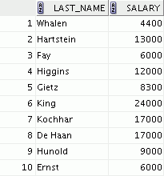
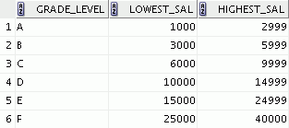

Non-équijointures
EMPLOYEES
JOB_GRADES
La table JOB_GRADES définit la plage de valeurs LOWEST_SAL et HIGHEST_SAL pour chaque valeur GRADE_LEVEL. Par conséquent, la colonne GRADE_LEVEL peut être utilisée pour affecter un niveau à chaque employé.
…
Notes:
Non-équijointures
Une non-équijointure est une condition de jointure contenant autre chose qu'un opérateur d'égalité.
La relation entre les tables EMPLOYEES et JOB_GRADES est un exemple de non-équijointure. La plage de valeurs de la colonne SALARY de la table EMPLOYEES est comprise entre les valeurs des colonnes LOWEST_SAL et HIGHEST_SAL de la table JOB_GRADES. Chaque employé peut donc se voir attribuer un niveau en fonction de son salaire. La relation est obtenue à l'aide d'un opérateur autre que l'opérateur d'égalité (=).

Slide 19
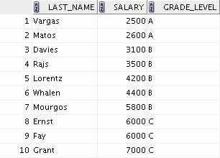
Extraire des enregistrements à l'aide de non-équijointures
SELECT e.last_name, e.salary, j.grade_level
FROM employees e JOIN job_grades j
ON e.salary
BETWEEN j.lowest_sal AND j.highest_sal;
…
Notes:
Extraire des enregistrements à l'aide de non-équijointures
L'exemple de la diapositive ci-dessus crée une non-équijointure afin d'évaluer le niveau de salaire d'un employé. Le salaire doit être compris entre la valeur inférieure et la valeur supérieure de n'importe quelle plage de salaires.
Il est important de remarquer que chaque employé apparaît une seule fois lors de l'exécution de cette interrogation. Aucun employé ne figure en double dans la liste. Ce, pour deux raisons :
Aucune ligne de la table JOB_GRADES ne contient des niveaux qui se chevauchent. Cela signifie que la valeur du salaire d'un employé ne peut se trouver qu'entre la valeur inférieure et la valeur supérieure d'une ligne de la table des niveaux de salaire.
Le salaire de tous les employés se situe dans les limites de cette table. Cela signifie qu'aucun employé ne gagne moins que la valeur la plus faible de la colonne LOWEST_SAL ou plus que la valeur la plus élevée de la colonne HIGHEST_SAL.
Remarque : D'autres conditions (telles que <= and >=) peuvent être utilisées, mais BETWEEN est la plus simple. Veillez à bien préciser la valeur inférieure en premier et la valeur supérieure en dernier lors de l'utilisation de la condition BETWEEN. Le serveur Oracle convertit la condition BETWEEN en une paire de conditions AND. La condition BETWEEN ne présente aucun avantage en termes de performances. Elle sert uniquement à simplifier la formulation logique.
Dans l'exemple de la diapositive ci-dessus, des alias de table ont été indiqués pour des raisons de performances et non en raison d'une possible ambiguïté.

Slide 20
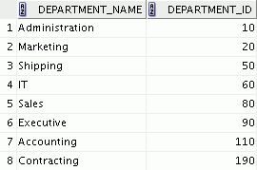
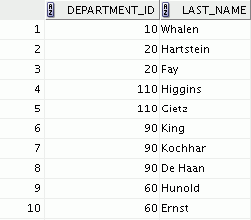

Renvoyer des enregistrements sans correspondance directe à l'aide de jointures externes
DEPARTMENTS
Équijointure avec EMPLOYEES
Le département 190 ne comporte aucun employé.
L'employé "Grant" n'a
été associé à un ID
de département.
…
Notes:
Renvoyer des enregistrements sans correspondance directe à l'aide de jointures externes
Si une ligne ne satisfait pas à une condition de jointure, elle n'apparaît pas dans le résultat de l'interrogation.
Dans l'exemple de la diapositive ci-dessus, une condition d'équijointure simple est utilisée sur les tables EMPLOYEES et DEPARTMENTS afin de renvoyer le résultat de droite. L'ensemble de résultats ne contient pas les éléments suivants :
Le numéro de département 190, car il n'existe aucun employé associé à ce numéro dans la table EMPLOYEES.
L'employé Grant, car cet employé n'est pas associé à un ID de département.
Pour renvoyer l'enregistrement de département qui ne comporte aucun employé, ou les employés qui n'ont pas de département affecté, vous pouvez utiliser une jointure externe.

Slide 21
Comparaison entre les jointures INNER et OUTER
  Dans la syntaxe SQL:1999, la jointure de deux tables qui ne renvoie que les lignes qui correspondent est appelée jointure interne.
  Une jointure entre deux tables qui renvoie les résultats de la jointure interne, ainsi que les lignes sans correspondance de la table de gauche (ou de droite) est appelée jointure externe gauche (ou droite).
  Une jointure entre deux tables qui renvoie les résultats d'une jointure interne, ainsi que les résultats d'une jointure droite et d'une jointure gauche est une jointure externe complète.
Notes:
Comparaison entre les jointures INNER et OUTER
La jointure de tables avec les clauses NATURAL JOIN, USING, or ON est une jointure interne (INNER). Les lignes sans correspondance ne sont pas affichées dans les résultats. Pour renvoyer les lignes sans correspondance, vous pouvez utiliser une jointure externe. Une jointure externe renvoie toutes les lignes qui satisfont à la condition de jointure, et renvoie également certaines ou toutes les lignes d'une table pour lesquelles aucune ligne de l'autre table ne remplit la condition de jointure.
Il existe trois types de jointure OUTER :
LEFT OUTER
RIGHT OUTER
FULL OUTER

Slide 22
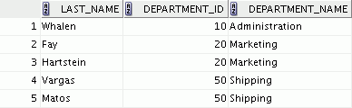
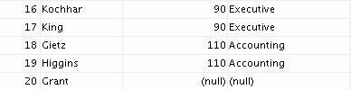
LEFT OUTER JOIN
SELECT e.last_name, e.department_id, d.department_name
FROM employees e LEFT OUTER JOIN departments d
ON (e.department_id = d.department_id) ;
…
Notes:
LEFT OUTER JOIN
L'interrogation de la diapositive extrait toutes les lignes de la table EMPLOYEES, qui est la table de gauche, même s'il n'y a pas de correspondance dans la table DEPARTMENTS.

Slide 23
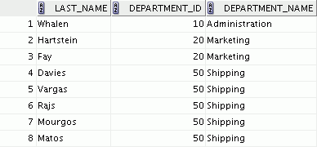

RIGHT OUTER JOIN
SELECT e.last_name, d.department_id, d.department_name
FROM employees e RIGHT OUTER JOIN departments d
ON (e.department_id = d.department_id) ;
…
Notes:
RIGHT OUTER JOIN
L'interrogation de la diapositive extrait toutes les lignes de la table DEPARTMENTS, qui est la table de droite, même s'il n'y a pas de correspondance dans la table EMPLOYEES.

Slide 24
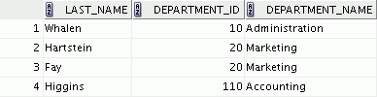
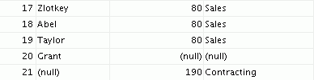
FULL OUTER JOIN
SELECT e.last_name, d.department_id, d.department_name
FROM employees e FULL OUTER JOIN departments d
ON (e.department_id = d.department_id) ;
…
Notes:
FULL OUTER JOIN
L'interrogation de la diapositive extrait toutes les lignes de la table EMPLOYEES, même s'il n'y a aucune correspondance dans la table DEPARTMENTS. Elle extrait également toutes les lignes de la table DEPARTMENTS, même en l'absence de correspondance dans la table EMPLOYEES.

Slide 25
Produits cartésiens
  Un produit cartésien est généré dans les cas suivants :
    La condition de jointure est omise.
    La condition de jointure n'est pas valide.
    Toutes les lignes de la première table sont jointes à toutes les lignes de la deuxième.
  Incluez toujours une condition de jointure valide si vous souhaitez éviter la formation d'un produit cartésien.
Notes:
Produits cartésiens
Lorsqu'une condition de jointure n'est pas valide ou est complètement omise, un produit cartésien est généré et toutes les combinaisons de lignes sont affichées. Toutes les lignes de la première table sont jointes à toutes les lignes de la deuxième.
Le produit cartésien génère souvent un grand nombre de lignes et le résultat est rarement utile. Vous devez donc toujours inclure une condition de jointure valide sauf dans le cas spécifique où vous avez besoin de combiner toutes les lignes de toutes les tables.
Toutefois, les produits cartésiens sont utiles pour certains tests lorsque vous avez besoin de générer un grand nombre de lignes pour simuler une quantité appréciable de données.

Slide 26
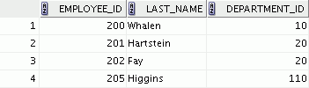
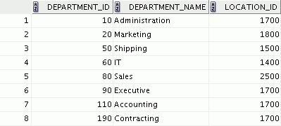




Générer un produit cartésien
EMPLOYEES (20 lignes)
DEPARTMENTS (8 lignes)
…
Produit cartésien :
20 x 8 = 160 lignes
…
…
Notes:
Générer un produit cartésien
Un produit cartésien est généré lorsqu'aucune condition de jointure n'est indiquée. L'exemple de la diapositive ci-dessus affiche le nom d'employé et le nom de département à partir des tables EMPLOYEES et DEPARTMENTS. Aucune condition de jointure n'ayant été indiquée, toutes les lignes (20 lignes) de la table EMPLOYEES sont jointes à toutes les lignes (8 lignes) de la table DEPARTMENTS, ce qui génère 160 lignes de résultat.

Slide 27
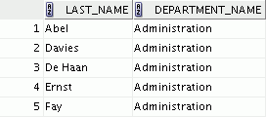

Créer des jointures croisées
  La clause CROSS JOIN effectue une jointure croisée entre deux tables.
  Cela équivaut au produit cartésien des deux tables.
SELECT last_name, department_name
FROM employees
CROSS JOIN departments ;
…
Notes:
Créer des jointures croisées
L'exemple de la diapositive ci-dessus génère un produit cartésien des tables EMPLOYEES et DEPARTMENTS.
La technique CROSS JOIN peut être appliquée dans de nombreux cas utilement. Par exemple, pour renvoyer le coût total de main-d'oeuvre par bureau et par mois, y compris lorsqu'il est nul pour un mois X, vous pouvez effectuer une jointure croisée entre les bureaux et les mois.
Il est recommandé d'indiquer explicitement CROSS JOIN dans l'instruction SELECT lorsque vous voulez créer un produit cartésien. Ainsi, vous précisez que cette opération est souhaitée et non pas le résultat de jointures manquantes.

